Slide 1
Gerenciamento Ágil de Projetos
Prof. Cecilia Sosa Arias Peixoto
Iterações: entre cada iteração há o aceite do cliente, o planejamento da próxima iteração, mudanças de escopo e incremento de funcionalidades.
Incremental: as funcionalidades crescem junto com o Software.
Priorização: das funcionalidades
Colaboração: os clientes ficam mais próximos.
Estimativas: de escopo aberto.
Testes: Isto se deve ao fato que, em muitos casos, o mesmo programador cria o código e também o testa.

Slide 2
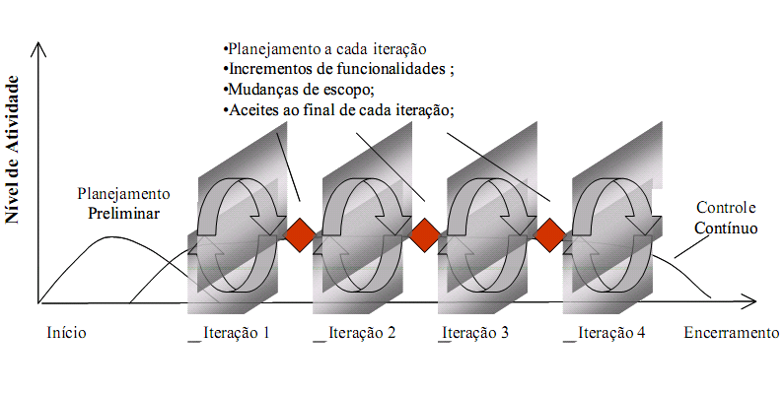
Desenvolvimento Ágil
Prof. Cecilia Sosa Arias Peixoto
Fluxo do gerenciamento ágil de projetos [3]

Slide 3

Desenvolvimento Ágil
Prof. Cecilia Sosa Arias Peixoto
  Scrum

Slide 4
SCRUM
Prof. Cecilia Sosa Arias Peixoto
Artefatos:
Backlog do Produto (Product Backlog): lista de todos os cartões de funcionalidades a ser implementadas.
  Organiza por prioridades de requisitos ou características do projeto.
  Conhecido por Story Point.
Backlog Selecionado (Sprint Backlog): Um subconj. de funcionalidades que o cliente escolheu a partir do Product Backlog para ser implementado.
Gráfico Burndown (Burndown Chart): mostra as atividades feitas, escolhidas pelos programadores e quanto tempo durou, organizado por dia.

Slide 5
SCRUM
Prof. Cecilia Sosa Arias Peixoto
Papéis no Scrum:
Dono do produto (Product Owner): o responsável pela escolha das necessidades e priorizá-la de acordo com o cartão de funcionalidade para o Backlog do produto.
2. Scrum Master: É o líder da equipe, responsável por motivar e aumentar a produtividade do desenvolvimento.
3. Equipe: sendo estes bem treinados, qualificados, motivados, multifuncionais e auto-suficientes.

Slide 6
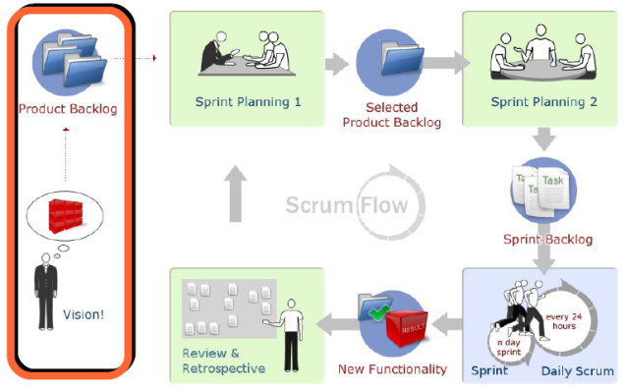
SCRUM
Prof. Cecilia Sosa Arias Peixoto
Figura 4: Fluxo do Scrum [8]

Slide 7
SCRUM
Prof. Cecilia Sosa Arias Peixoto
O Scrum é divido em quatro estados:
Planejamento do Sprint: Estimativa de esforço.
Planejamento do Sprint: Definir e adicionar todas as funcionalidades.
Sprint: um intervalo de tempo predefinido.
4. Reunião Diária (Daily Scrum Meeting). dura 15 minutos, onde os membros da equipe questionam questões-chave.
Sprint: Com base no Sprint Backlog, esta fase consiste na implementação.

Slide 8
Estimativa: escopo aberto
Estimativa: Shoras = Nro * Horas_por_dia * Dias_úteis_Sprint
Levantamento de Requisitos (Story Points):
Para cada Requisito Funcional
Product Backlog
Id1 | Título | Prioridade | Esforço (h) | Sprint | Obs.
1 | Cadastro de Alunos | 1 | 23 | 1

Slide 9
Product Backlog: Cálculo do esforço em horas
Id | Título | Prioridade | Esforço | Sprint
1 | Cadastro de Mídia | 1 | 49 | 1
2 | Cadastro de Categoria | 1 | 23 | 1
3 | Cadastro de Descrição | 1 | 24 | 1
4 | Cadastro de Fabricante | 1 | 23 | 1
5 | Cadastro de Idioma | 2 | 50 | 1
6 | Cadastro de Empréstimos | 3 | 57 | 2
A velocidade da equipe no Scrum refere-se à quantidade de trabalho (tarefas, histórias de usuário, etc.) que a equipe é capaz de completar em um determinado período de tempo, geralmente medido em uma iteração ou sprint.

Slide 10
Product Backlog: Cálculo do esforço com planning poker
Id | Título | Prioridade | Esforço | Sprint
1 | Cadastro de Mídia | 1 | 8 | 1
2 | Cadastro de Categoria | 1 | 3 | 1
3 | Cadastro de Descrição | 1 | 3 | 1
4 | Cadastro de Fabricante | 1 | 3 | 1
5 | Cadastro de Idioma | 2 | 3 | 1
6 | Cadastro de Empréstimos | 3 | 3 | 2
VELOCIDADE=20

Slide 11


Estimativa sem Considerar Horas
Prof. Cecilia Sosa Arias Peixoto
Velocidade, Pontos e Prazo:
Velocidade: qual é o desempenho esperado.
Pontos: representam o tamanho funcional e a complexidade técnica do item do Product Backlog. Serve para mesurar o esforço do Product Backlog. Pode ser usada a escala Fibonacci (1,2,3,5,8).
  Planning Poker: Levar a opinião de todo o time.
É fácil porque...
É difícil porque..
É difícil porque...

Slide 12


Slide 13

Estimativa do Sprint
Prof. Cecilia Sosa Arias Peixoto
  Consenso e participação do Product Owner: alguns protótipos de papel e requisitos podem ajudar na estimativa.
Estimando a Velocidade: Quantos pontos a equipe consegue entregar dentro de um timebox de 30 dias. Velocidade = soma dos esforços.
ID | Descrição | Esforço | Sprint | Data Conclusão
1 | Emitir Pedido | 5 | 1
2 | Faturar Pedido | 5 | 1
3 | Aprovar Pedido | 3 | 1
4 | Integrar com ERP | 5
5 | Cadastrar Cliente | 3
6 | Aprovar Crédito | 1
7 | Cadastrar Produto | 3

Slide 14
Estimativa sem Considerar Horas
Prof. Cecilia Sosa Arias Peixoto
  Calcular Total de pontos = soma dos esforços
    Velocidade Estimada em 30 dias
    Prazo = Total de pontos / velocidade estimada
  Exemplo:
    Total = 47
    Velocidade Estimada = 13
    Prazo = 47/13 = 3,6 sprints = 4 sprint
  Completar a lista com funções e acomodar os sprints.
  Porque Escopo Aberto?
Se ao final do Sprint não foram entregues as 3 funcionalidades a velocidade real não foi 13 e sim 10. O projeto deverá ser todo replanejado

Slide 15
Story Points
 | Título | Cadastro de Categoria |  | Id Story Point | 2
 | Descrição
 | O sistema deverá ter um cadastro de categoria, na qual será usada para cadastrar as mídias. Deverá listar todas as categorias cadastradas e permitir alterar ou excluí-las. |  |  | Prioridade | 1
 |  |  |  | Esforço | 23 horas
[Ahumada 08]

Slide 16
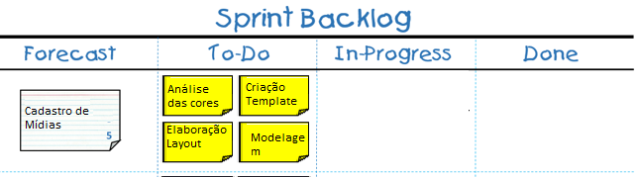
SPRINT BACKLOG
Dividira cada item em tarefas menores.
Este quadro é montado em cada sprint.

Slide 17
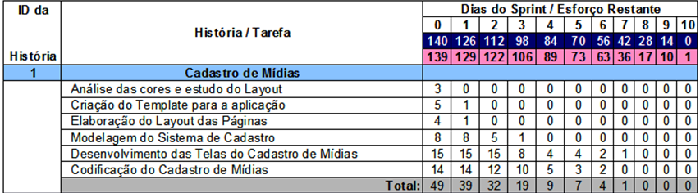
ACOMPANHAMENTO – BOM OU RUIM?
Planejamento

Slide 18
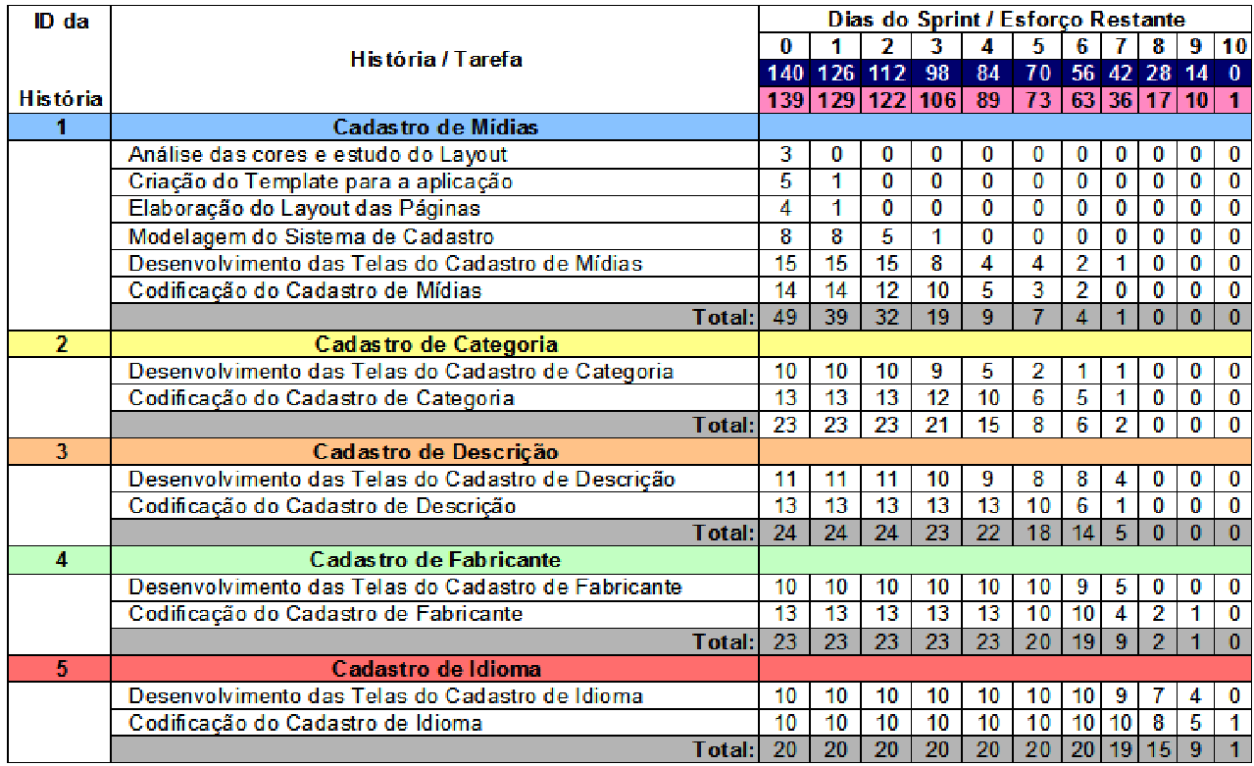
PLANEJAMENTO DO PRIMEIRO SPRINT
Planejamento
Azul escuro mostram o rendimento esperado até o final do Sprint e as áreas
em rosa mostram o quanto foi realizado por dia. As áreas cinzas mostram um
resultado total de cada Story Point por dia.

Slide 19
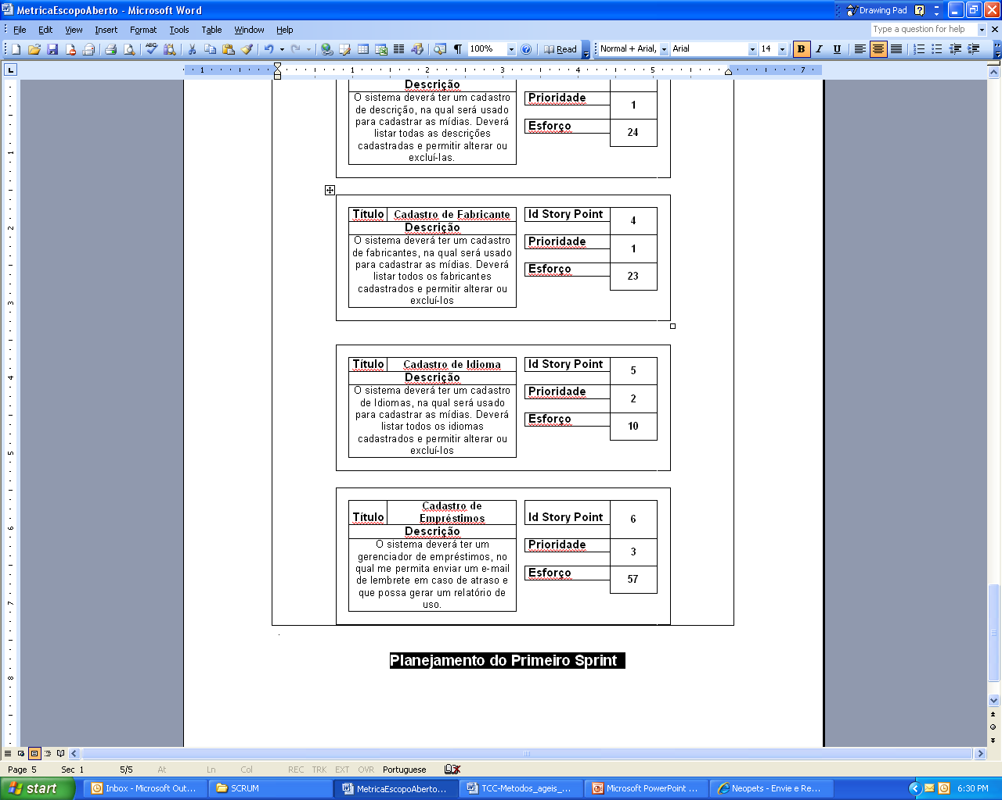
Desenvolvimento Ágil
Prof. Cecilia Sosa Arias Peixoto

Slide 20


PLANEJAMENTO DAS SPRINTS (SPRINT PLANNING)NT)
Gráfico de Burndown
Gráfico de Burnup
Gráficos indicadores

Slide 21
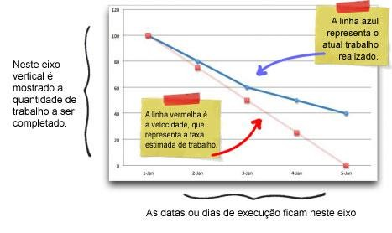
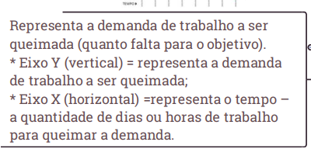
GRÁFICO DE BURNDOWN (QUEIMAR PARA BAIXO)
https://www.youtube.com/watch?v=3pPuAZ4Kcwg

Slide 22
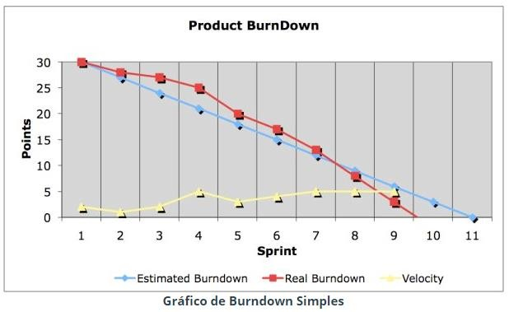

Slide 23
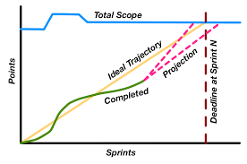
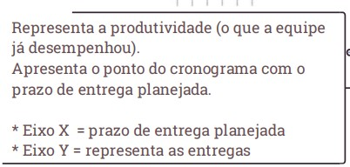
GRÁFICO DE BURNUP (QUEIMAR PARA CIMA)

Slide 24
